Slide 1
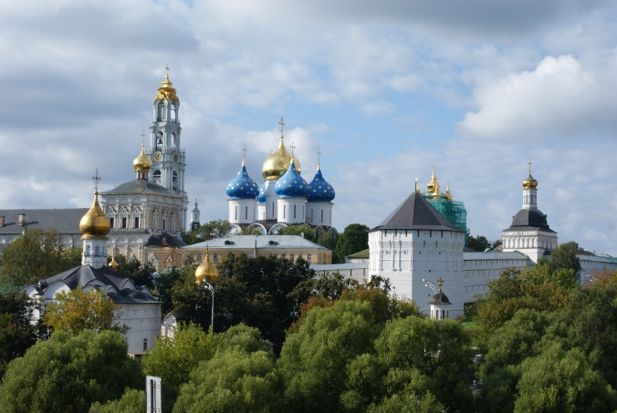
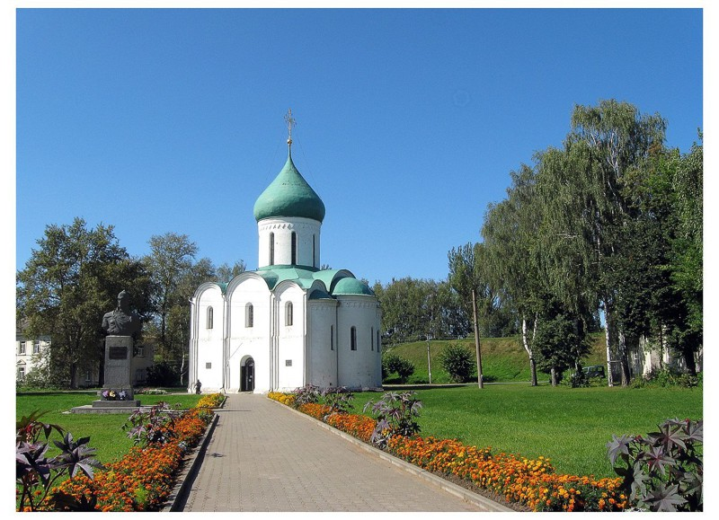
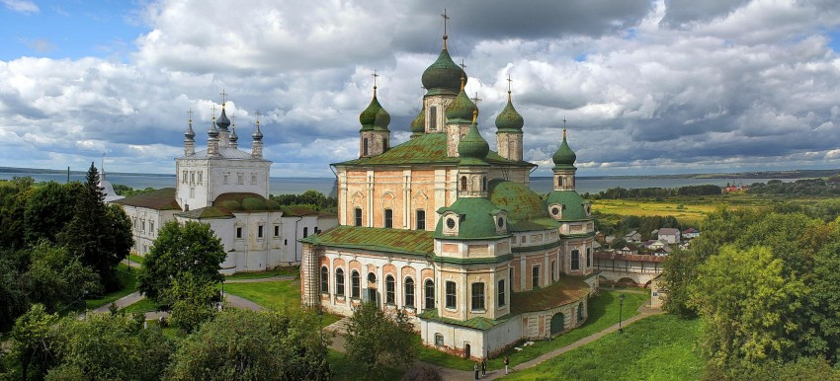
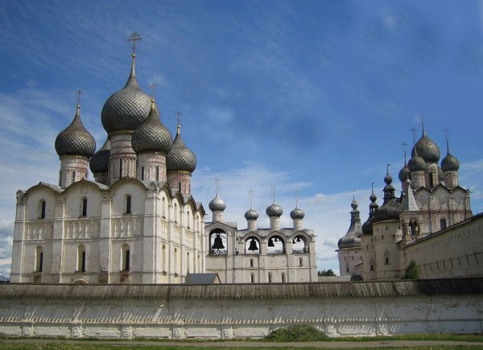
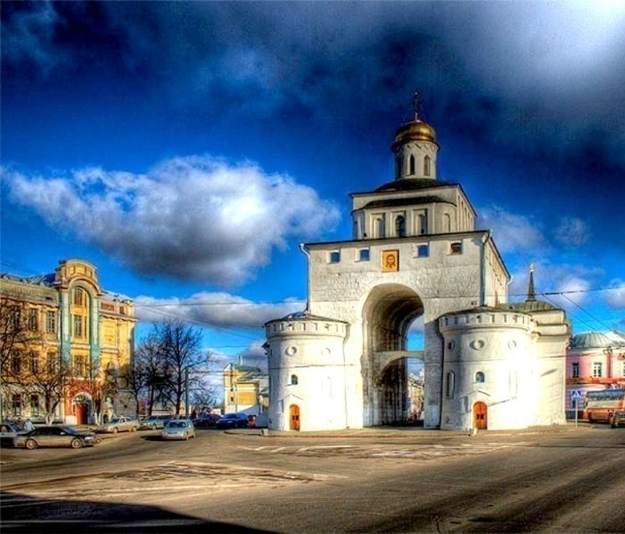
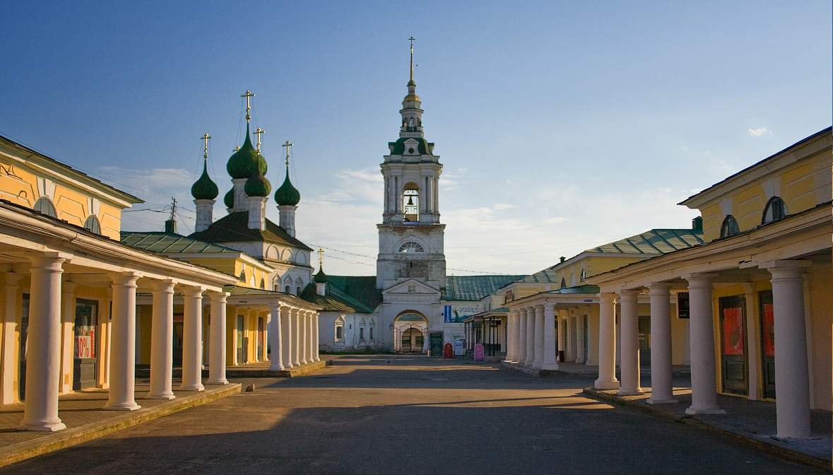
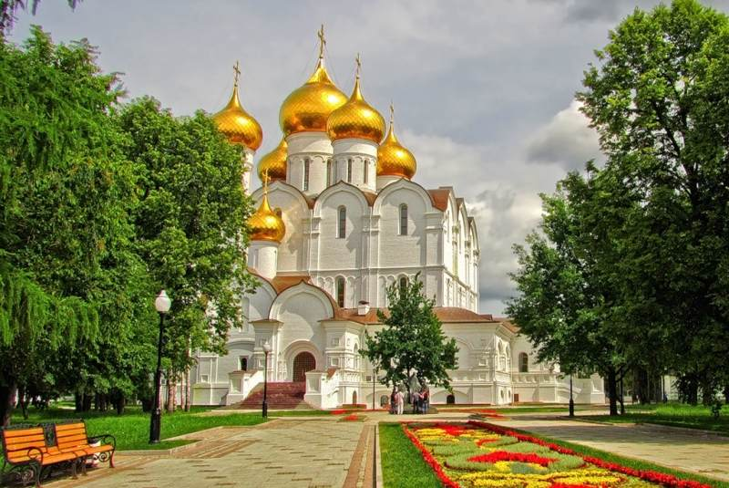
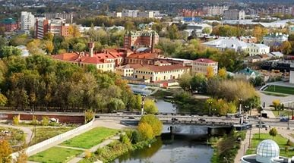
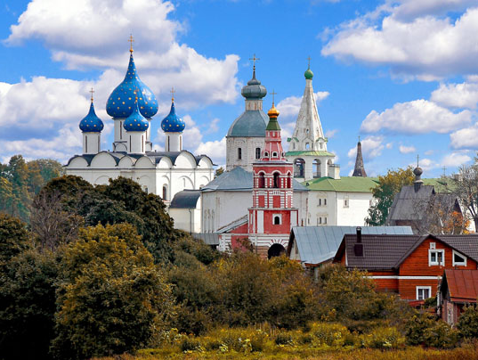
Путешествие по городам «Золотого кольца»
Урок по краеведению. 6 класс.

Slide 2
Основные города «Золотого кольца»

Slide 3
Сергиев-Посад
Сергиев - Посад (бывший Загорск, основан в 1337г, 107 тыс. жителей, 72 км от Москвы).
Главная достопримечательность - Троице-Сергиева лавра. Крупнейшее и центральное сооружение монастыря - синеглавый Успенский собор, построенный в XVI веке.
Сергиев Посад – маленький и уютный город, живущий туризмом и промышленностью. Здесь расположена крупнейшая в Подмосковье Загорская ГЭС.

Slide 4
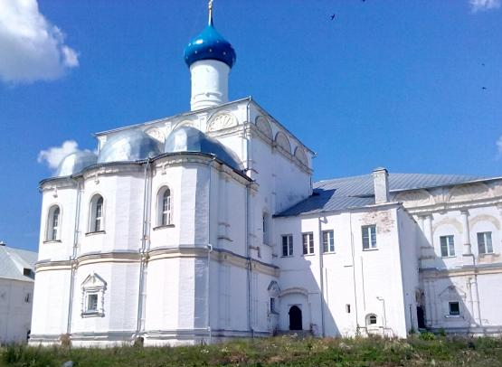
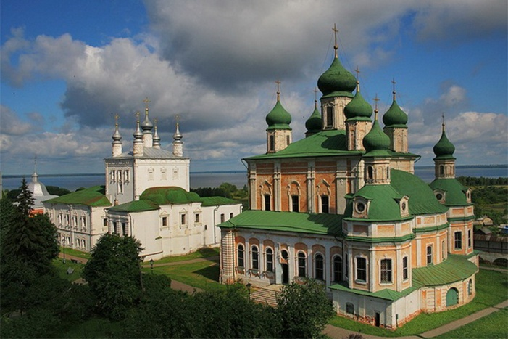
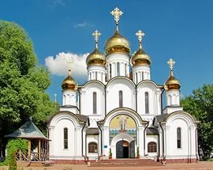
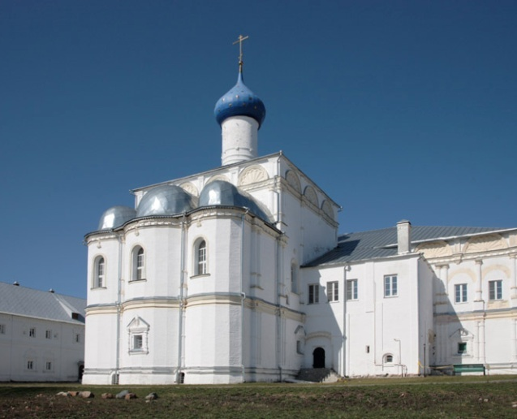
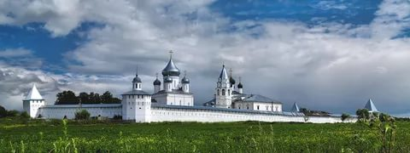
Переславль-Залесский
Главные достопримечательности:
Спасо - Преображенский собор
Горицкий монастырь
Никольский монастырь
Свято-Троицкий Данилов монастырь
Никитский монастырь

Slide 5
Ростов Великий
Ростов Великий - древнейший город Золотого кольца (основан в 862 г, 32 тыс. жителей).
Главная достопримечательность Ростова – кремль или Архиерейские палаты
В центре кремля красуется Успенский собор с пятью серебряными чешуйчатыми куполами-луковицами. Здесь венчались Владимир Мономах и Юрий Долгорукий.
Рядом с собором расположена Звонница Ростовского кремля с 15 знаменитым колоколами весом от 500 до 2000 пудов.

Slide 6
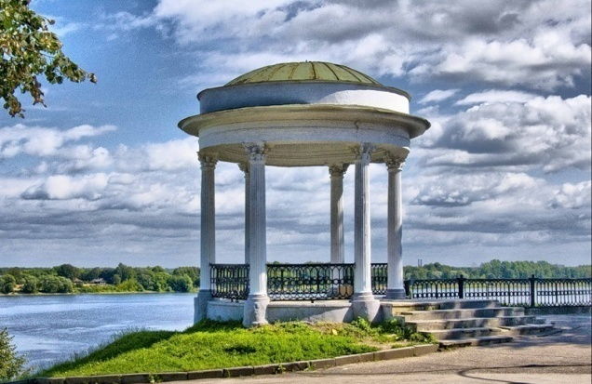
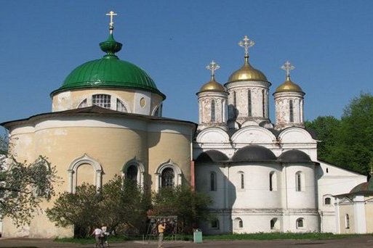
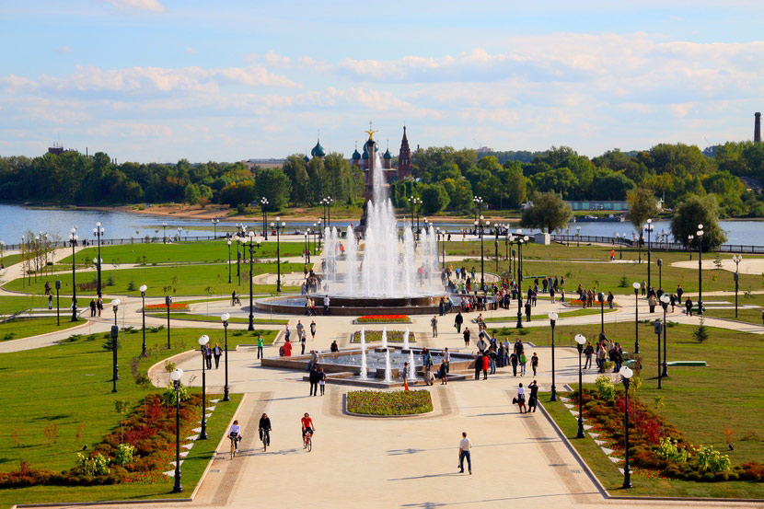
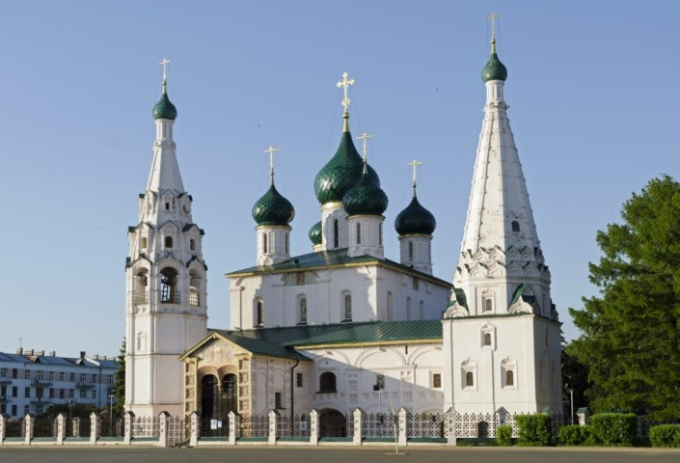
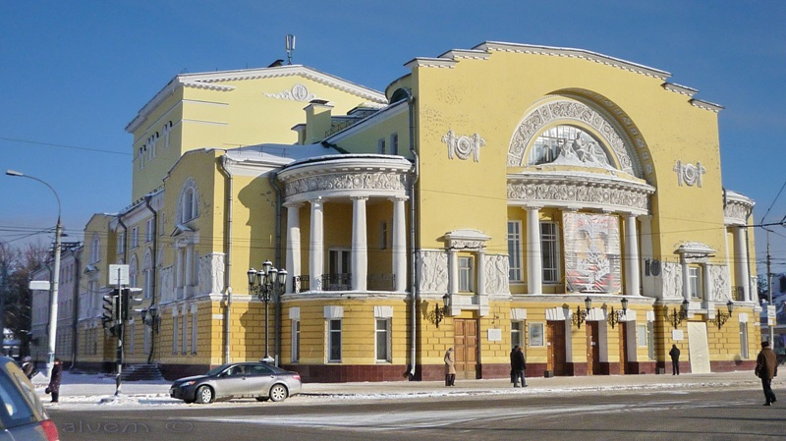
Ярославль
Ярославль - один из старейших городов России (основан в 1010г, 610 тыс. жителей, 280 км от Москвы).
Главные достопримечательности:
Спасо-Преображенский монастырь
Церковь Ильи Пророка
Волжская набережная
Стрелка
Театр им. Федора Волкова
Улица Кирова

Slide 7
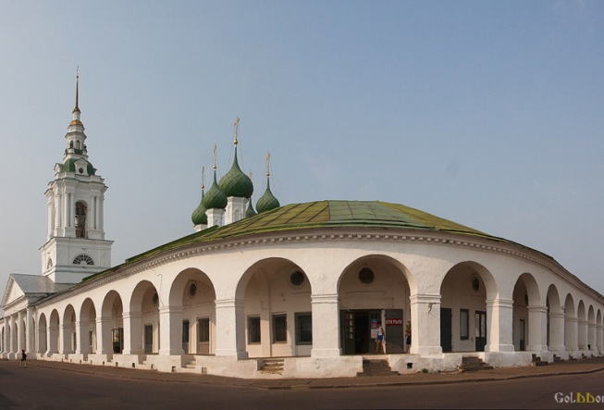
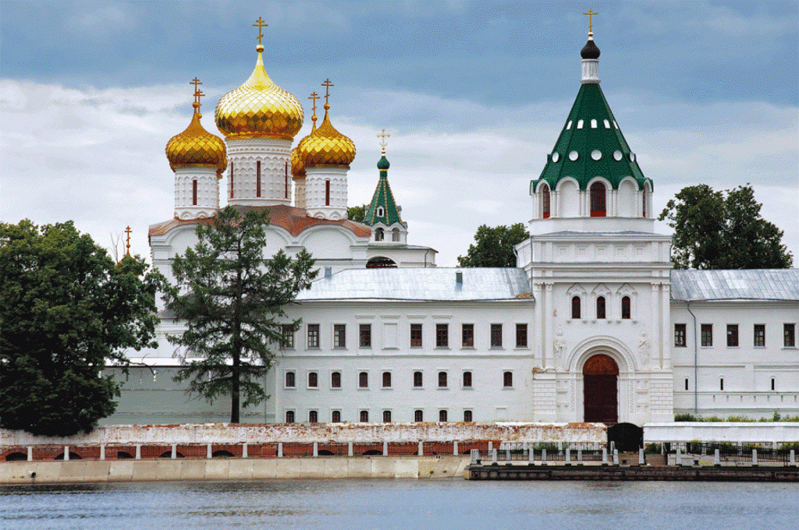
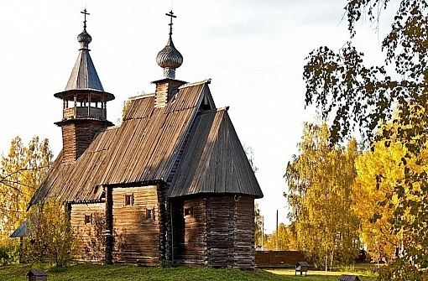
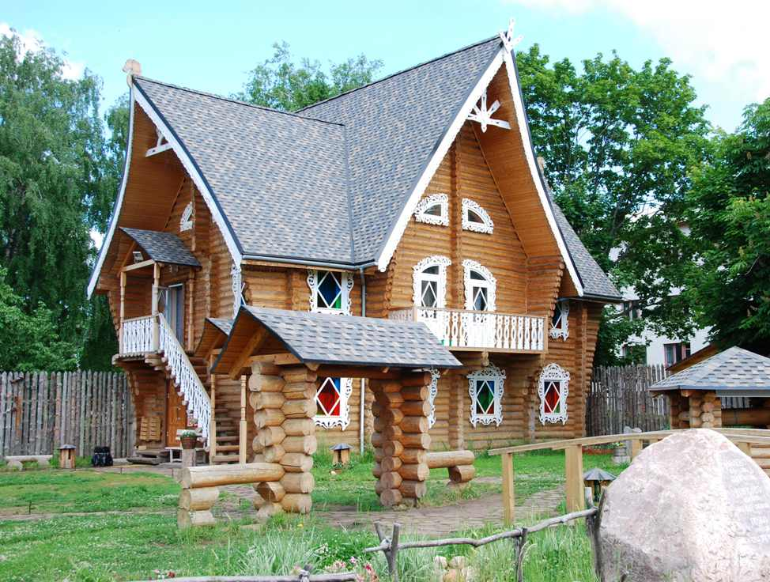
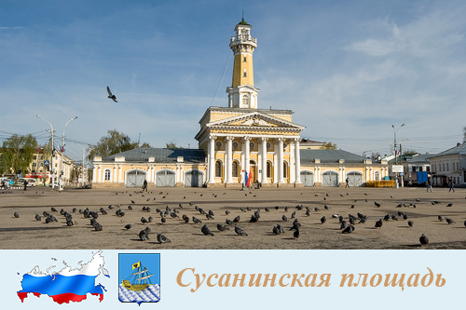
Кострома
Город Кострома основан в 1152 г, 270 тыс. жителей, расположен в 301 км к северо-востоку от Москвы.
Туристические хиты Костромы:
Сусанинская площадь с белокаменными торговыми рядами и пожарной каланчой
Ипатьевский монастырь с величественным златоглавым Свято-Троицким собором
Костромская слобода –этнический музей деревянного зодчества
Терем Снегурочки
Музей льна и бересты, музей петровской игрушки, лосиная ферма.

Slide 8
Иваново
Иваново- это текстильный и культурный центр России(основан в 1561 году, 410 тыс. жителей, 280 км от Москвы).
В современную историю Иваново вошло как столица ситца, поэтому самые посещаемые туристические объекты - Музей Ивановского ситца и Музей промышленности.
В Иванове нет типичной для «Золотого кольца» старины - церквей и монастырей, зато здесь сохранились текстильные фабрики XIX века и строения в стиле конструкционизма 20-30 гг. прошлого века

Slide 9
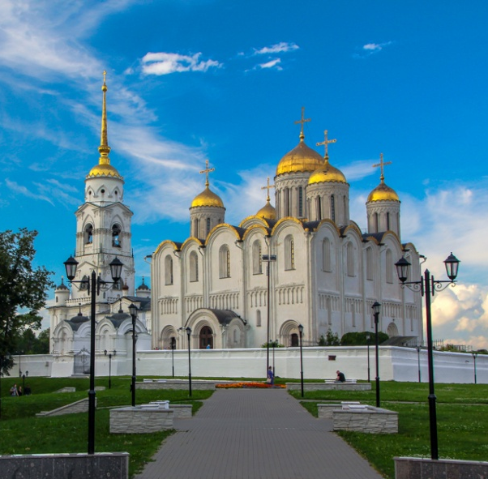
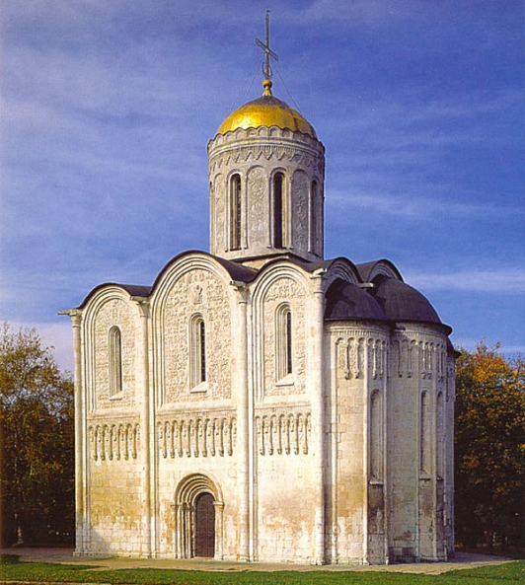
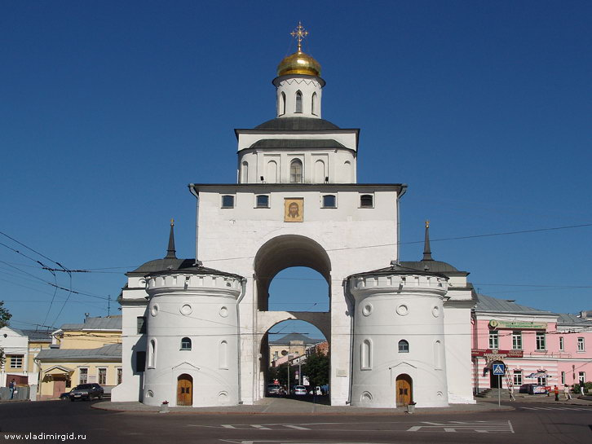
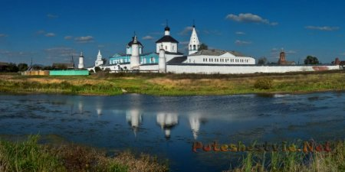
Владимир
Город Владимир основан в 990 году, 340 тыс. жителей, 180 км к северо-востоку от Москвы.
Достопримечательности Владимира:
Успенский собор – главный храм Владимирской Руси, построенный при Андрее Боголюбском в XII веке. Здесь князья венчались на великое Владимирское княжение.
Дмитриевский собор XII века – (одноглавый придворный храм Всеволода Большое Гнездо)
Золотые ворота XII века (построены при Андрее Боголюбском)

Slide 10
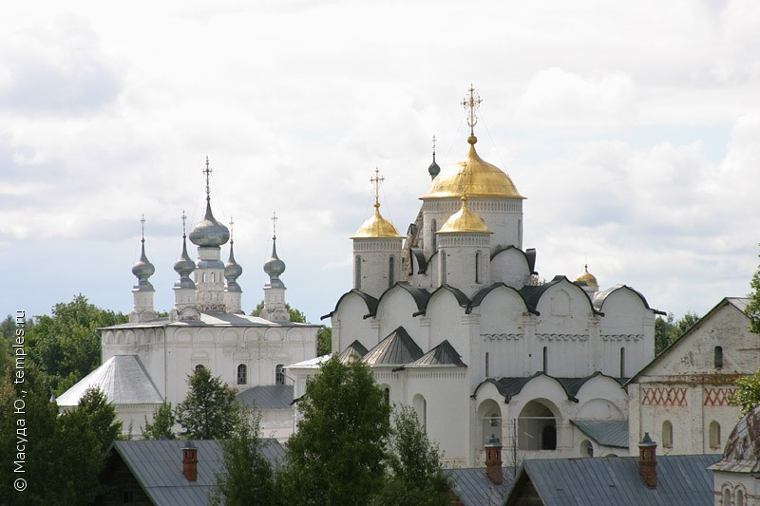
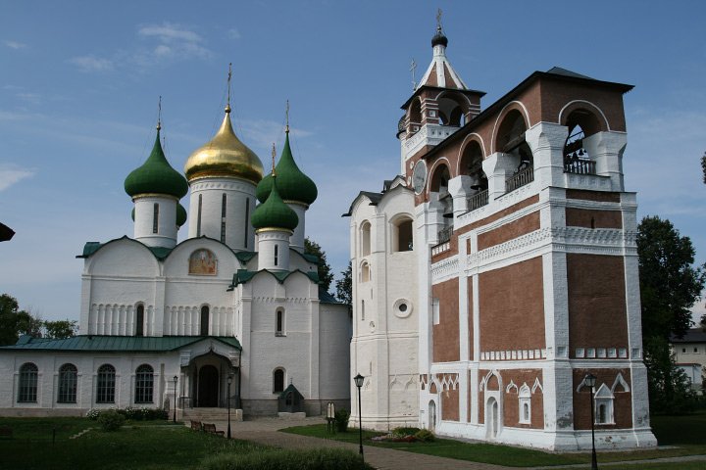
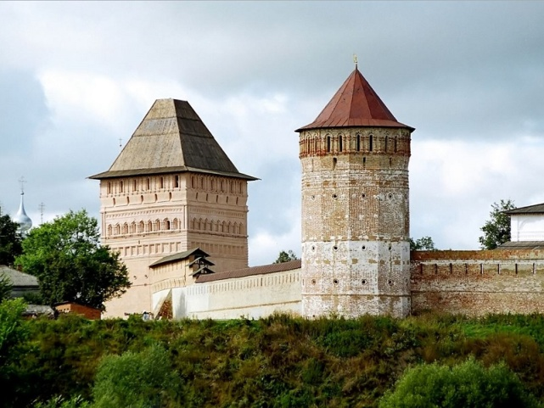
Суздаль
Суздаль-город заповедник, основан в 999 году, 11 тыс. жителей, 26 км к северу от Владимира. Входит в список Всемирного наследия ЮНЕСКО.
Суздаль- это небольшой городок, застроенный одноэтажными домами, дополняющими церкви и ландшафт.
Церкви построены в XVII-XVIII веках, монастыри при Иване Грозном. Всего там 300 памятников старины.
Особым вниманием туристов пользуются три объекта - Кремль, Покровский монастырь, Спасо-Евфимиевский монастырь.

